Slide 1
TRƯỜNG TIỂU HỌC HÙNG THẮNG
MÔN: ĐẠO ĐỨC LỚP 1
GV: NGUYỄN MINH THƯ

Slide 2



Slide 3


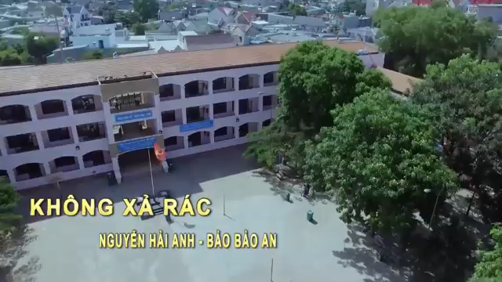

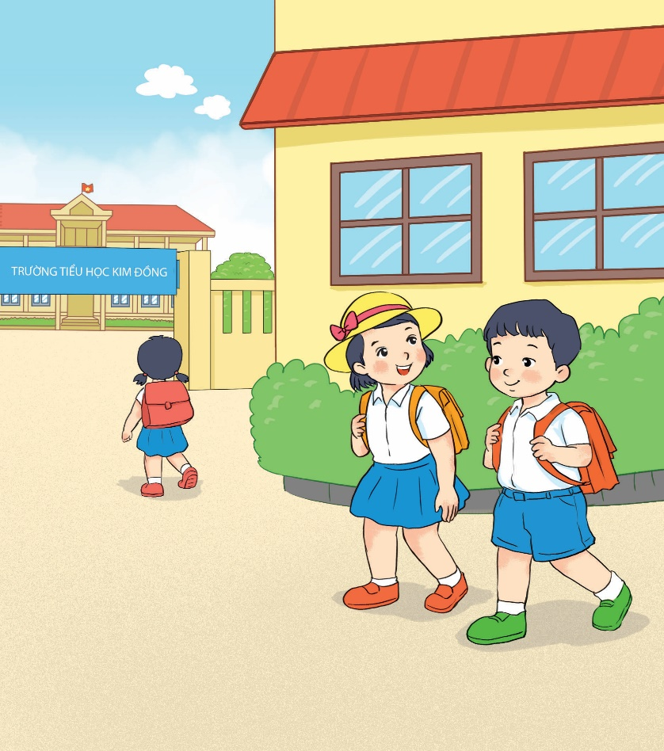
Bài hát nhắc tới những gì? Bài hát nói về điều gì?

Slide 4

ĐẠO ĐỨC
Bài 14 Giữ vệ sinh trường, lớp

Slide 5


Slide 6

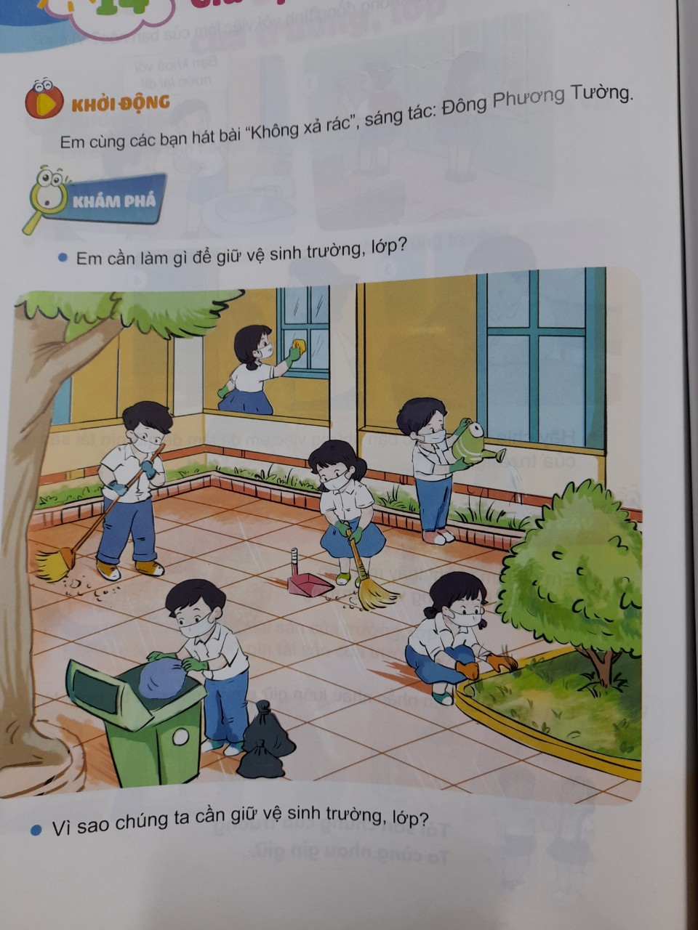
Em cần làm gì để giữ vệ sinh trường, lớp?
Vì sao chúng ta cần giữ vệ sinh trường lớp?

Slide 7


Slide 8

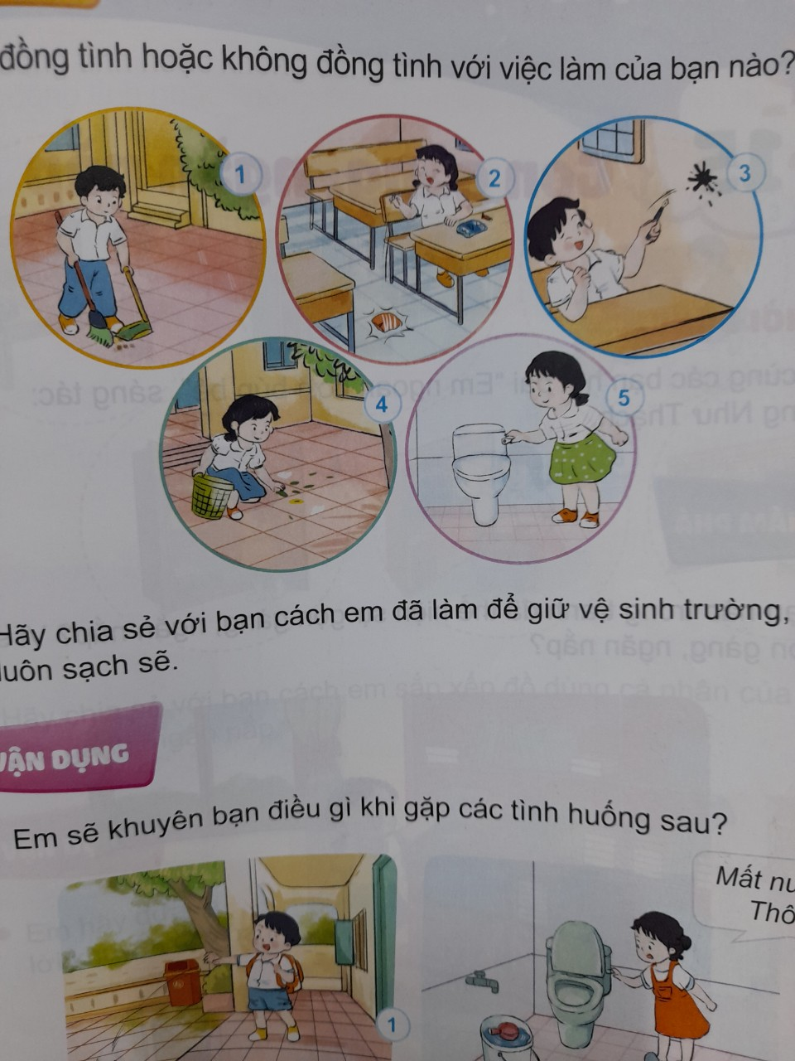
Em đồng tình hoặc không đồng tình với việc làm của bạn nào? Vì sao?

Slide 9
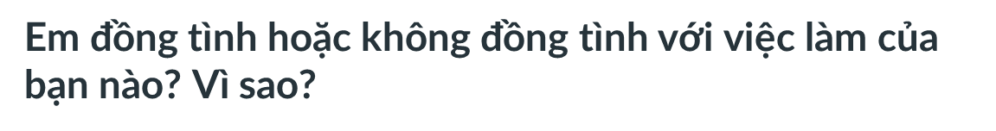


Slide 10


Slide 11


Slide 12


Slide 14


Slide 15

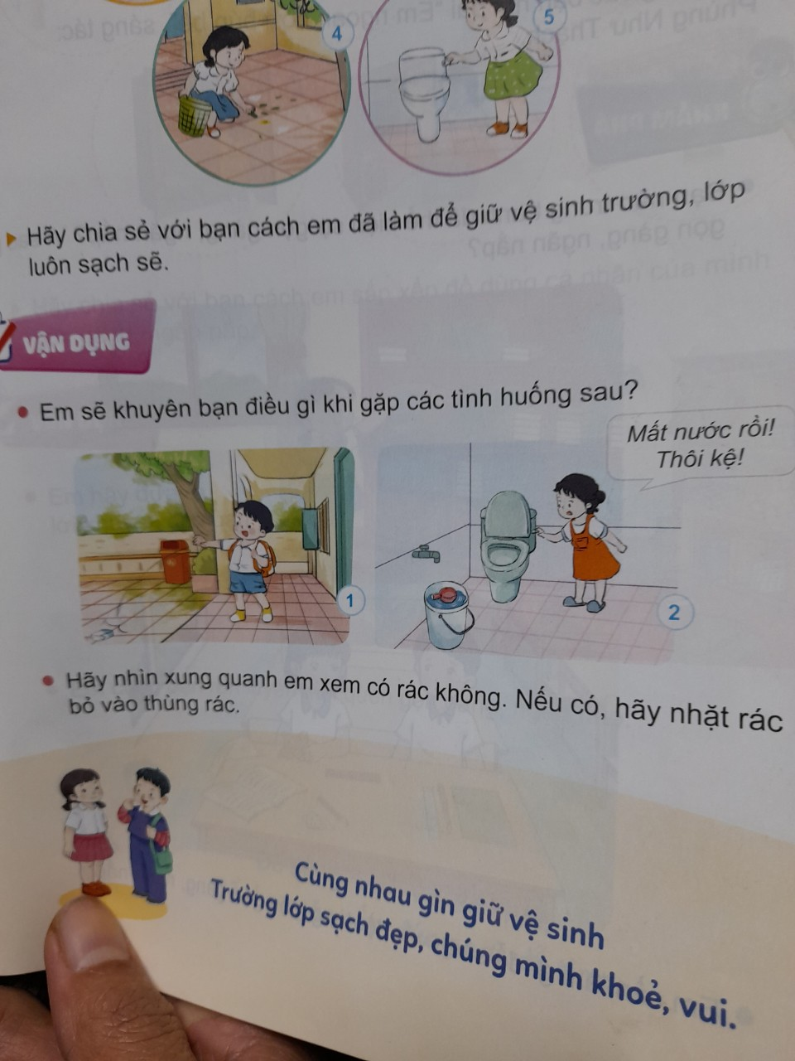
Em sẽ khuyên bạn điều gì khi gặp các tình huống sau?

Slide 16
Em sẽ khuyên bạn điều gì khi gặp các tình huống sau?

Slide 17
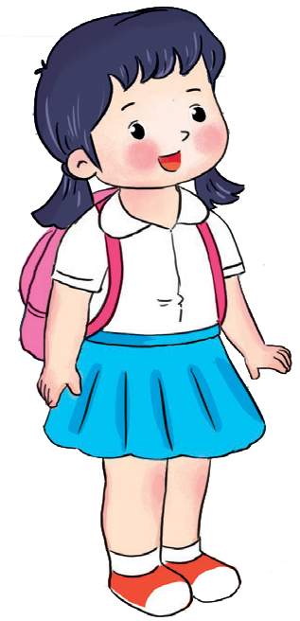
Hãy nhìn xung quanh bạn xem có rác không. Nếu có hãy nhặt rác bỏ vào thùng.

Slide 18

Cùng nhau gìn giữ vệ sinh. Trường lớp sạch đẹp chúng mình khoẻ vui.

Slide 19

Ôn lại bài vừa học.
Chuẩn bị nội dung bài sau.

Slide 20


